Slide 1
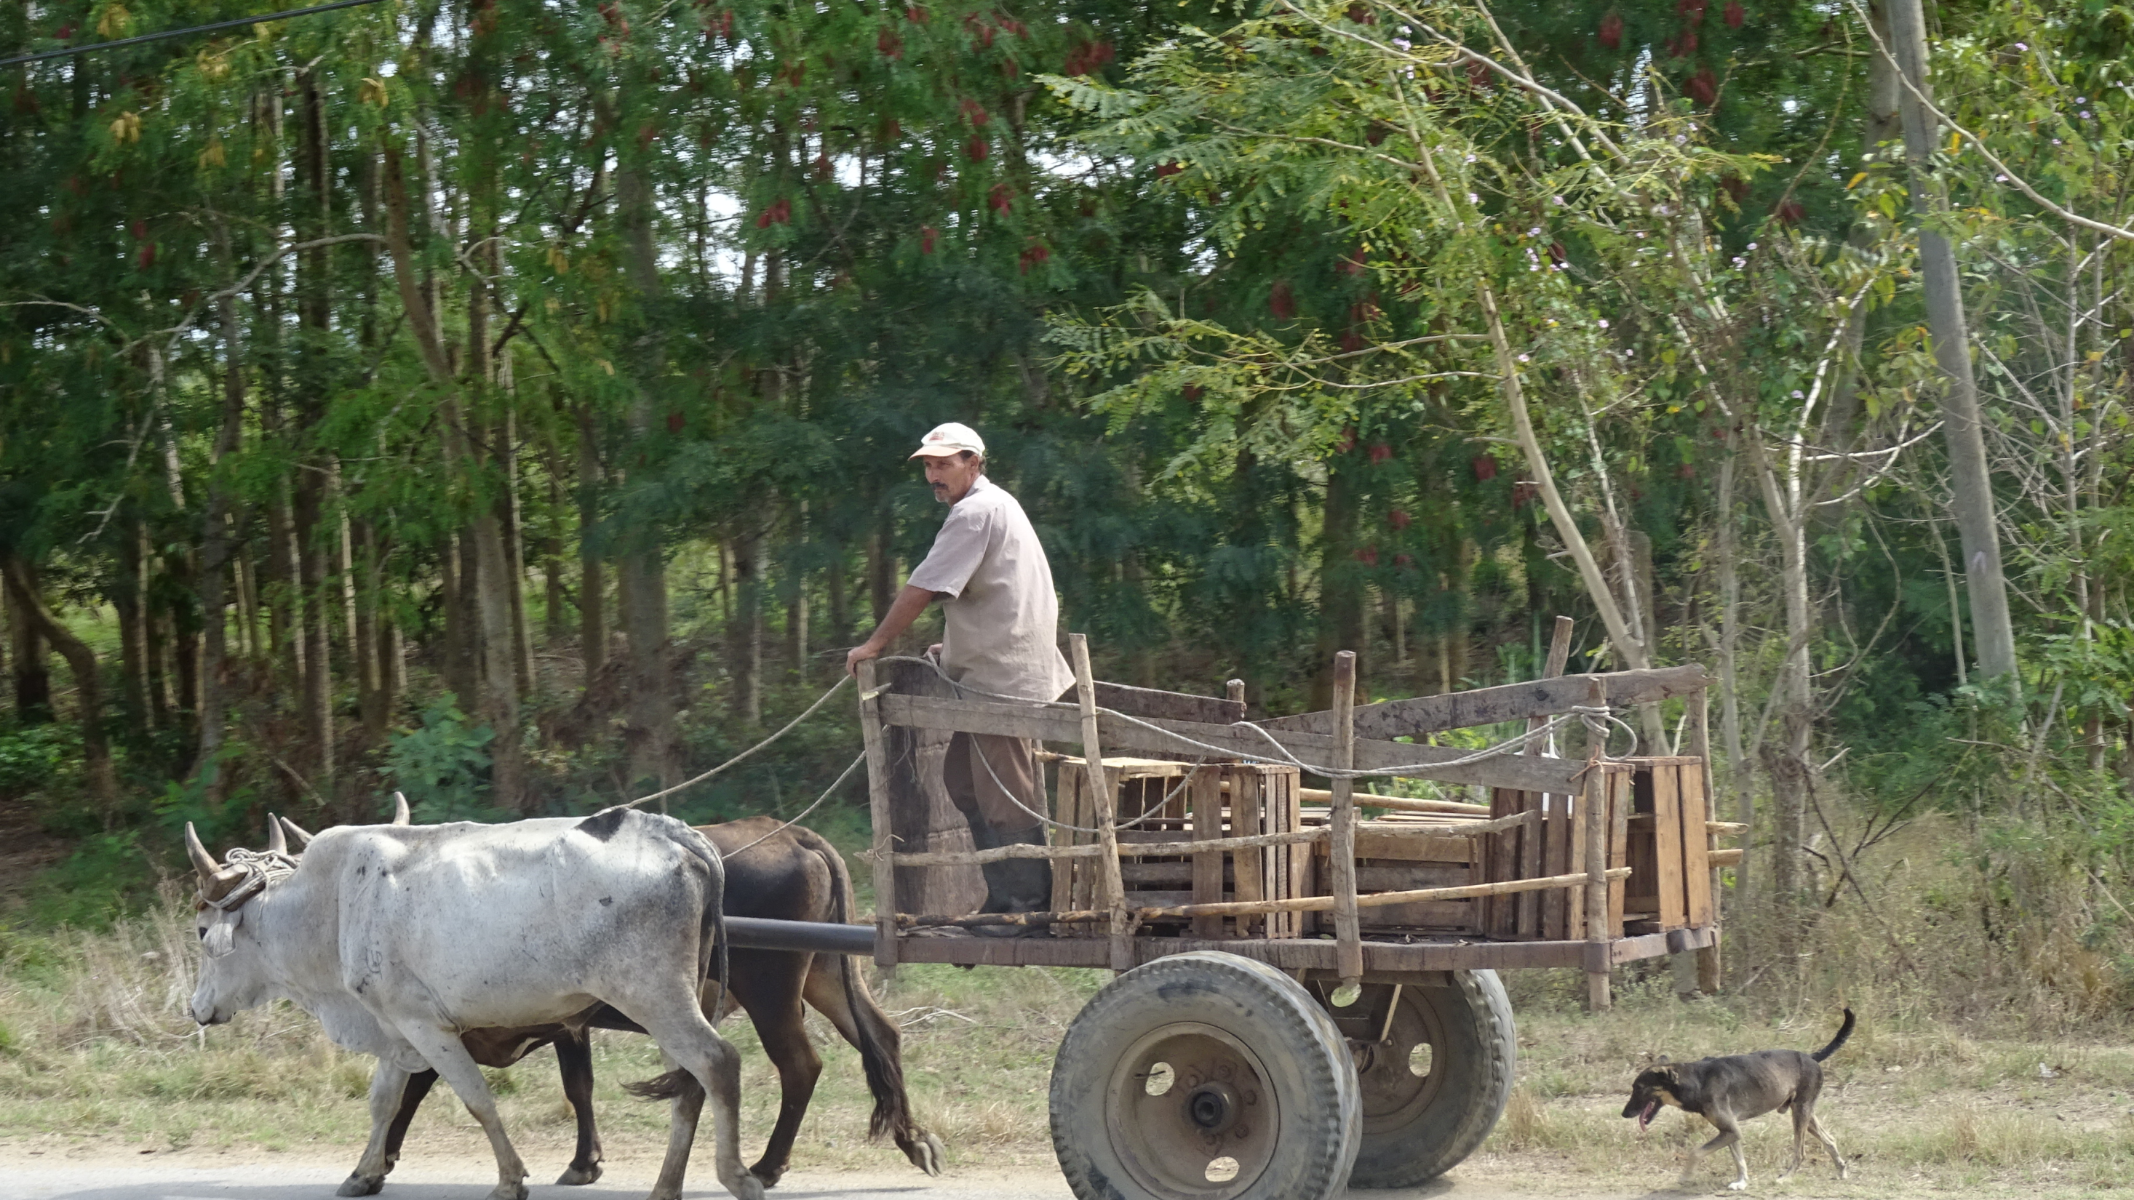
Développement durable : introduction
Martine Luciani, formatrice académique, 04 04 2017
martine.luciani@ac-nice.fr
Près de Trinidad, Cuba, 02 2017

Slide 2
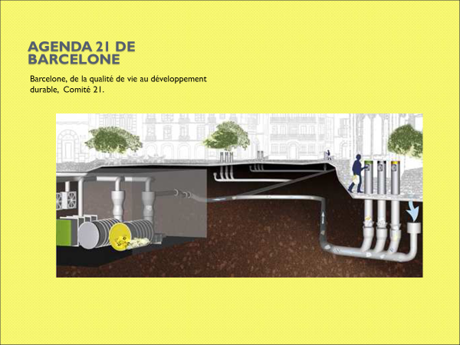
Le développement durable, nouveau paradigme de la géographie en classe de seconde Les villes durables M. Luciani, Académie de Nice, 30 Novembre/ 1er décembre 2010
RAPPEL!!!

Slide 3
Les programmes de lycée? Pas de changement Le développement durable : la définition de l’INSEE, du 13/10/2016
Le développement durable est « un développement qui répond aux besoins du présent sans compromettre la capacité des générations futures à répondre aux leurs », citation de Mme Brundtland, Premier Ministre norvégien (1987).
En 1992, le Sommet de la Terre à Rio, sous l'égide des Nations unies, officialise la notion de développement durable et celle des trois piliers :
un développement économiquement efficace,
socialement équitable
écologiquement soutenable.
Comment ré-interroger les programmes et les notions au lycée?
La notion de développement?
Un changement de paradigme?…

Slide 4
Histoire d’un concept :
Développement : concept né dans le GF, d’abord synonyme de croissance éco, puis prend en compte l’aspect humain
Le développement éco est promu par :
Un « big push » : dév. Des infrastructures
Puis la prise en compte des basic needs (R Mc Namara)
Enfin les PAS des années 1980
Le bilan est sévère, le concept est discrédité dans le contexte de la fin de la GF.
1990: Le PNUD crée l’IDH : la richesse « est tempérée par le sanitaire et l’éducatif » (S Brunel)
Sous la poussée des écologistes, le DD apparait, officiellement, dans une logique d’abord environnementale, notamment le changement climatique
A la conférence de Rio, l’Agenda 21 émet néanmoins des principes notamment:
Les êtres humains sont au centre des préoccupations relatives au DD
Coopérer à l’élimination de la pauvreté
Mais seules les conventions environnementales aboutissent : d’où le poids accordé au « changement global » cœur du programme de collège.

Slide 5
Changement global :
Changement climatique global
Montée des températures
Élévation des océans
Hausse des précipitations
Acidification des océans

Slide 6
Associé au mot « société » :
AU LYCEE :
Dans un contexte de pression démographique toujours plus forte, le bien être des sociétés est l’enjeu principal.
Le DD pose donc la question du développement des sociétés : le DD est-il humainement soutenable?

Slide 7
L’approche par le DD des territoires interroge le développement des sociétés :
Pour réduire les inégalités entre les populations : vaincre la misère, construire la justice et la solidarité
Pour faire face aux besoins croissants de l’humanité (7,5 milliards aujourd’hui): donner accès aux richesses
Par des modes de développement durables : préserver la biodiversité, empêcher le péril climatique

Slide 8
Une dimension prospective
Qui aborde le jeu des acteurs (entreprises, états mais aussi ONG et citoyens)
Qui donne à réfléchir aux effets des choix et des arbitrages entre développement économique, gestion de l’environnement et valeurs sociales : sécurité, justice, liberté...

Slide 9
Une démarche de questionnement
Découvrir et analyser une situation géographique
Elaborer un raisonnement
Construire un scénario
Construire un outillage intellectuel pour promouvoir des compétences comme opérer des choix, sans jugement stéréotypé, en évitant le catastrophisme, le fatalisme, le déni, la naïveté…
S’interroger sur les interactions et la systémique
EMC : une éducation aux choix et aux modes de décision.

Slide 10
Développement des sociétés, développement durable des territoires
Découvrir et analyser une situation géographique
Construire un raisonnement
Construire un scénario

Slide 11
Le DD, à quelle échelle?
La perspective du DD est vue dans les territoires, à toutes les échelles : du local au régional et au planétaire.
La finalité : faire comprendre les effets d’une action locale à un niveau régional, voire planétaire : changement global.
Comprendre les répercussions d’une décision planétaire à l’échelon local : responsabilité collective.

Slide 12
Aujourd’hui, émergence d’autres discours, issus d’autres acteurs : les ONG
Des problématiques scientifiques ambitieuses … pour le lycée?
Le DD est un vocable courant. Est-il centré sur un développement humainement soutenable?
Le DD est-il compatible avec la croissance productiviste?
Peut-on définir les priorités? Lesquelles? Agir contre les insécurités qui génèrent des conflits? Dans l’alimentation, l’eau, l’énergie ?
A quelles échelles?

Slide 13
Deux chantiers prioritaires selon Serge ORRU:
La transition énergétique
La transition agricole
De ces choix dépendent : la santé, mais aussi les pollutions, l’insécurité sous toutes ses formes.
Mettre en œuvre ces deux chantiers contraint à s’appuyer sur les territoires et les acteurs locaux, nationaux……
A faire de la géographie
Du développement durable à l’humanité durable, http: //cairn.info/revue-vraiment-durable-2012-2-page-55.html

